Slide 1
Разработка математической модели летящего груза

Slide 2
Цель модели
Определить начальные условия сброса: координаты и направление вектора скорости при этом обеспечить ряд условий:
H₀ -высота сброса не более 1400м
V₀ -начальная скорость груза не более 250м\\/c
m-масса груза
F_{a} -аэродинамическая сила на грузе

Slide 3
Исходные данные для
отладки
-Скорость V₀ =250 м\/c высота во время сброса груза, H₀ =1000м;
-Масса груза m=100кг;
-Аэродинамическая сила, действующая на груз F_{a} =f(V) файл F.csv
-Координаты точки приземления {0,0,0}; -Приемлемая зона приземления – круг радиусом 5 метров; БД с направлениями и скоростями ветра в расчетной области файл Wind.csv; -Ускорение свободного падения – g=9.81 м/c².

Slide 4
Используемые библиотеки
 | Работа с нейронными сетями | Анализ и моделирование | Визуализация
Keras | + | + | -
Pandas | - | + | -
Matplotlib | - | - | +

Slide 5
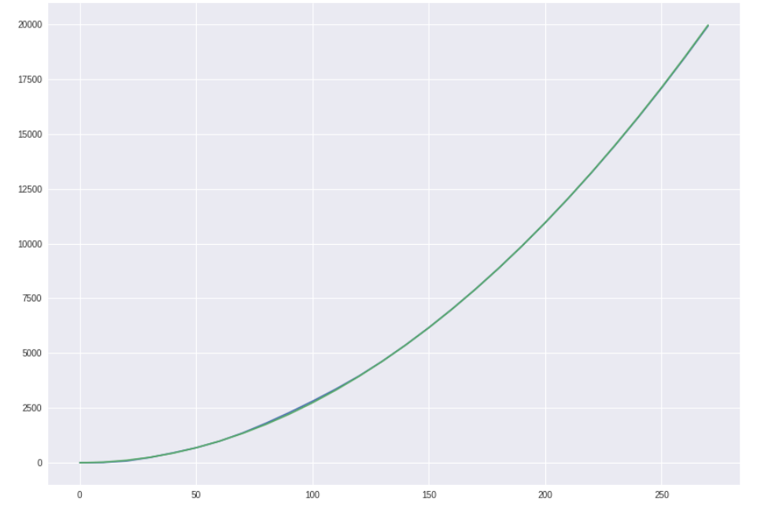
Анализ вклада аэродинамической силы
По имеющимся данным мы построили график аэродинамической силы и нашли его аналитическое представление

Slide 6
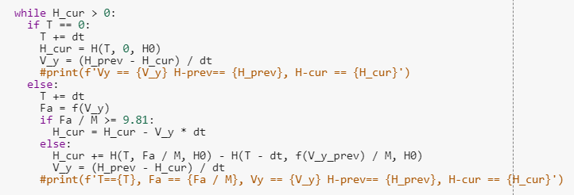
Отношение приращений
Для дальнейшего построения модели рассмотрим приращение скорости и высоты

Slide 7
3 иерархии приращений
Этап сброса
на данном этапе аэродинамическая сила меняется слабо т.к. еще мала скорость падения,
Здесь приращения можно сделать достаточно большими
Этап полета
Для данного этапа приращение времени меньше чем в первом, но больше, чем в 3 этапе
Попадание в круг
Здесь необходимо рассматривать очень маленькие промежутки времени, потому что каждая сила существенно влияет на траекторию

Slide 8
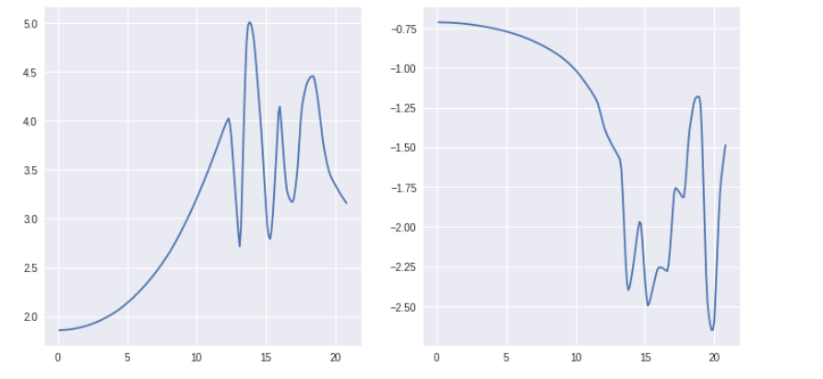
Моделирование Полета снаряда
В результате моделирования были получены следующие составляющие скорости ветра по осям x и z

Slide 9
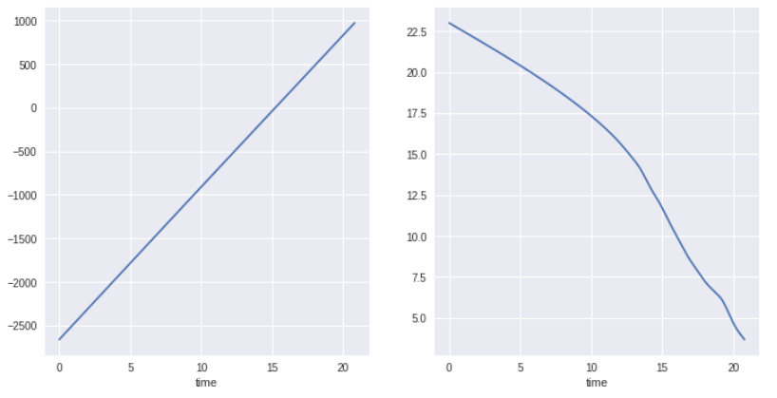
Предсказанная траектория
По прошествии всех итераций груз в модели очертил следующую траекторию. На рисунке показаны составляющие по осям x и z

Slide 10
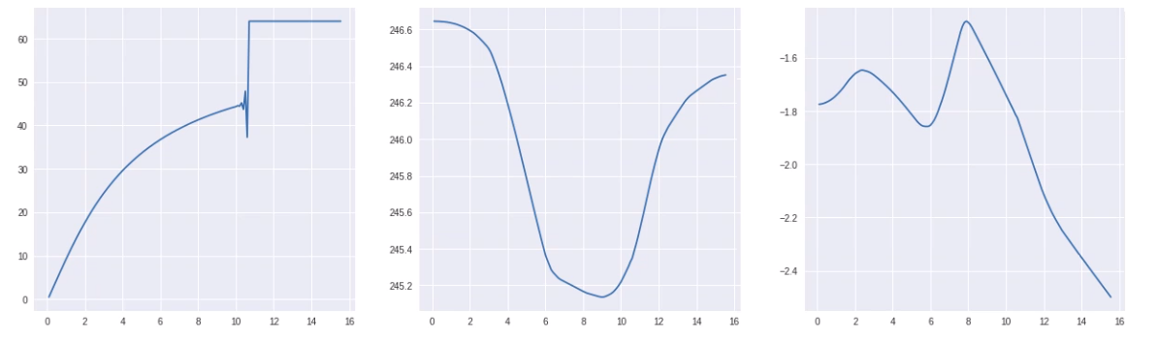
Предсказание скорости груза
В конечном итоге скорость груза будет иметь вид:

Slide 11
Выводы по работе модели:
Наша модель показала правдоподобные результаты, т.к. в результате симуляции окончательная координаты груза были близки к точке {0,0,0}
Первая версия продукта

Slide 12
Спасибо за внимание!

